Slide 1

ООО «Производственная компания «Новочеркасский электровозостроительный завод»
ООО «ПК «НЭВЗ»

Slide 2





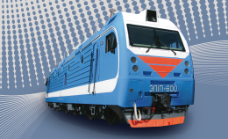

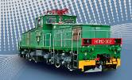
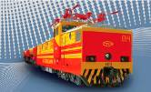
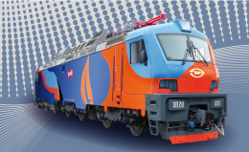
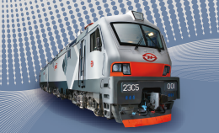
ООО «ПК «НЭВЗ». Общая информация
Одно из крупнейших в мире предприятий по выпуску электровозов
Основано в 1936 году
Расположено в Новочеркасске, Ростовской области
Численность персонала в настоящий момент – 8 432 человек
Общая площадь 112 га.
2

Slide 3
ООО «ПК «НЭВЗ». Общая информация
Крупнейшее, не только в России и странах СНГ, но и в Европе, предприятие по производству всего спектра магистральных грузовых и пассажирских электровозов.
Созданные на НЭВЗе локомотивы, обладающие высокой степенью надёжности при работе в жестких климатических и сложных рельефных условиях, водят составы, перевозящие грузы на электрифицированных железных дорогах России и стран ближнего зарубежья.
С поточных линий завода всего сошло более 16000 локомотивов свыше 65 типов.
Электровозы, выпущенные на НЭВЗе, эксплуатируются в России, странах СНГ, а также в Финляндии, Польше и Китае.
Разработчиком продукции предприятия на протяжении многих лет являлся Всероссийский научно-исследовательский и проектно-конструкторский институт электровозостроения – ВЭлНИИ, г. Новочеркасск.
Новая продукция создается конструкторским подразделением «ТРТранс», созданным на базе ВЭлНИИ, в содружестве с французскими коллегами.
              В 2010 году стратегическим партнером предприятия по созданию новых моделей локомотивов стал ведущий мировой производитель подвижного состава – французская компания Альстом Транспорт (Alstom Transport).

Slide 4
Обеспечение материалами и комплектующими изделиями
В настоящее время с целью обеспечения производственного процесса ООО «ПК «НЭВЗ» сотрудничает с более чем 400 предприятиями.
Ключевыми являются:
    ООО "УГМК-ОЦМ"
    ООО " НПО САУТ "
    ООО "ИРЗ" г. Ижевск
    ООО "Полет-Сервис"
    ООО "Рейлкомп"
    ОАО "Электрокабель" Кольчугинский завод";
    ООО "Жилевская кремнийорганика"
    КИНЕКС, Словакия
    ЗАО "Электроагрегат" г. Воронеж
    АО НПП "Кузбассрадио" г. Белово
    ООО "Трансконвертер"
    Secheron SA. Switzerland, ШВЕЙЦАРИЯ,
    ОАО "Электровыпрямитель"
    ООО "Металл-Гарант"

Slide 5
Основные условия закупки товаров и услуг. Требования к поставщикам
Нормативными документами ООО «ПК «НЭВЗ» определены следующие критерии выбора поставщиков:
Максимально качественная продукция при минимальной цене товара и не превышающая себестоимость собственного изготовления при передаче на аутсорсинг;
Условие оплаты – отсрочка платежа не менее 30 дней;
Минимальный срок поставки продукции;
Создание гарантийного запаса у поставщика;
Минимальный размер заказа партии продукции.
Наличие сертифицированной системы менеджмента качества приветствуется;
Наличие документов подтверждающих управление качеством;
Наличие системы гарантийного или послепродажного обслуживания приветствуется;
При необходимости проводить приёмку продукции на предприятии Поставщика с участием представителей ОТК Покупателя и Центра технического аудита ОАО «РЖД»

Slide 6
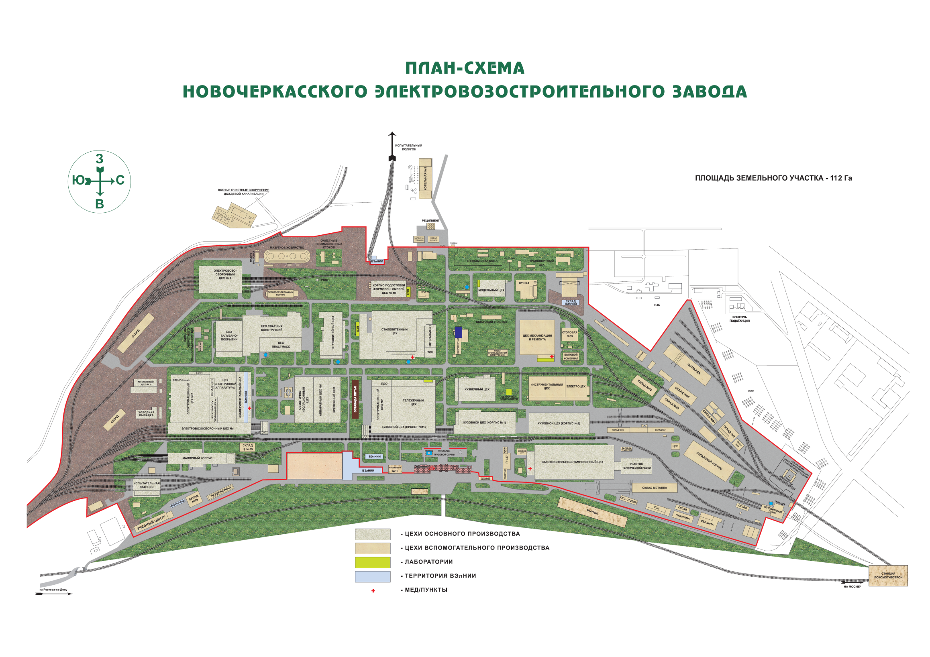
Аутсорсинг ООО «ПК «НЭВЗ»
Производство изделий:
- Ковкий чугун, объем 57 тыс. ед. в год;
- Стальное точное литье, объем 237,5 тыс. ед. в год;
- Цветное литье в кокиль и ПГФ, объем 3,5 тыс. ед. шт. в год;
- Цветное литье под давлением объем 366,5 тыс. ед. в год.
Передано на аутсорсинг
Планируется полная передача на аутсорсинг с закрытием участка
Планируется частичная передача на аутсорсинг
Изготовление стальных и цветных отливок с мех. обработкой
1,1 тыс. ед. в год
Водоснабжение, теплоэнергоносители ООО «Сириус»
Обеспечение
сжатым воздухом ООО «Фениче РУС»
Производство комплектов электро-оборудования
ООО «РейлКомп»
Междугородние перевозки по РФ
ООО «Экспресс»
Производство электро-аппаратов
ЗАО «ЛЭС»
Производство пружин объем 10,7 тыс. ед. в год
Гидроабразивная резка с мех. обработкой СТЭФ
5,1 тыс. ед. в год
Производство метизов ХВУ объем 740 тыс. ед. в год
Газокислородная резка 6,7 тыс. ед. в год
Мех. обработка корпуса двигателя
300 ед. в год
Услуги клининга
УК РБЕ Клининг
Мех. обработка и изготовление узла объем 690 ед. в год

Slide 7
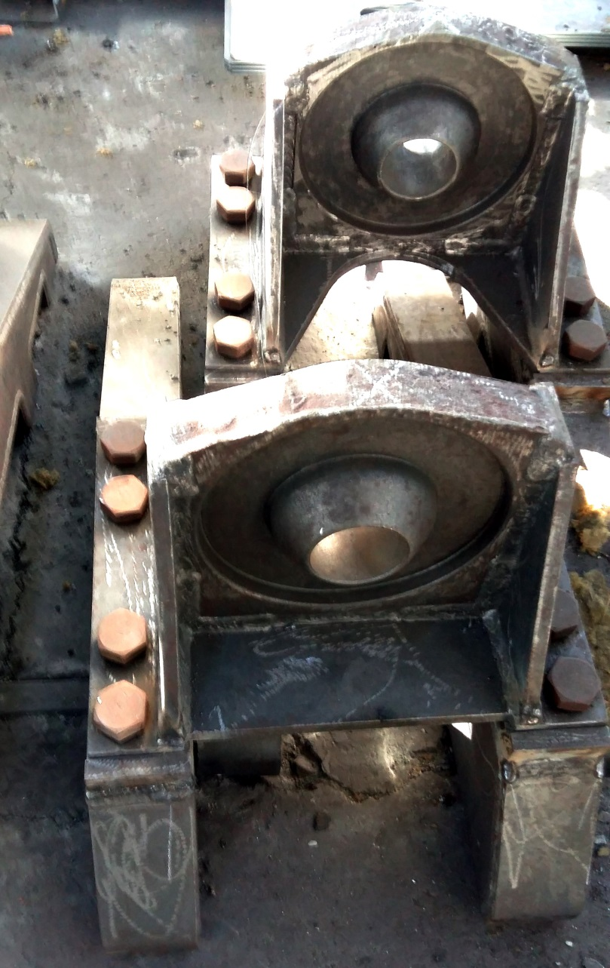
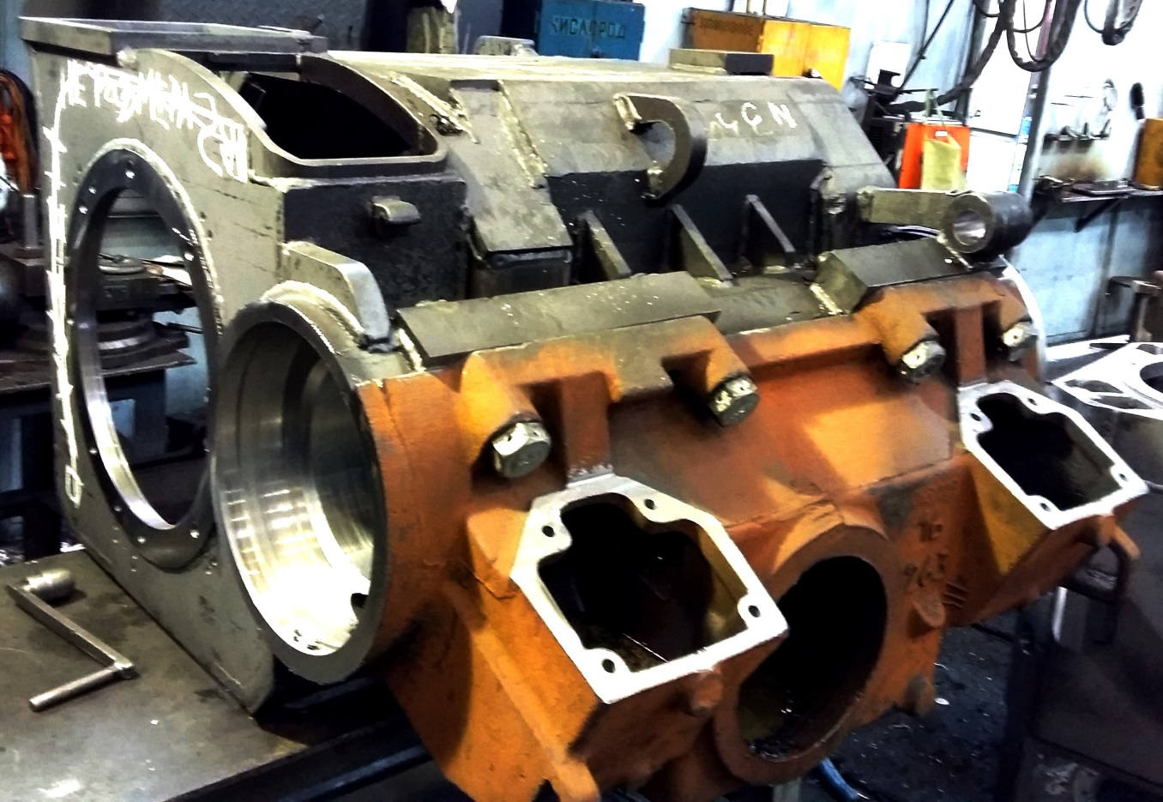
Комплектующие и услуги планируемые к передаче на аутсорсинг
Группа: Механическая обработка давальческой заготовки
Тип продукции:
Передача на аутсорсинг операций полной механической
обработки Фланец 8ТН.180.939,
Изготовление узла Кронштейн 5ТС.120.476 (мех. обработка,
сварка, термообработка, дробеструйная обработка),
- Мех обработка корпуса 5ТС.001003

Slide 8
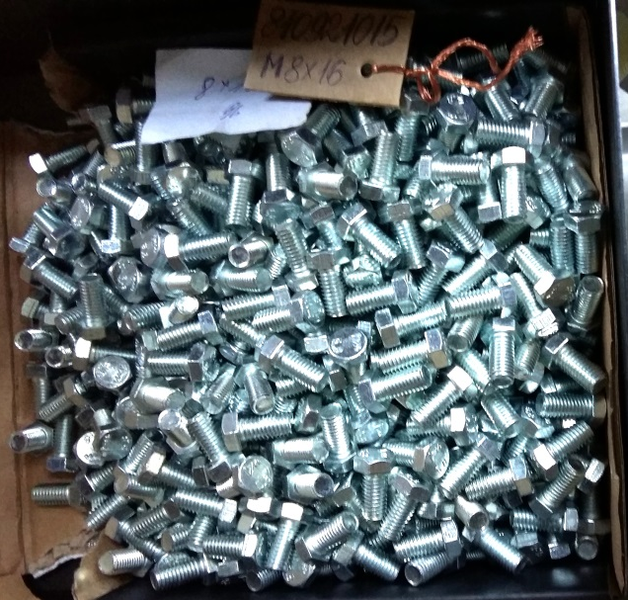
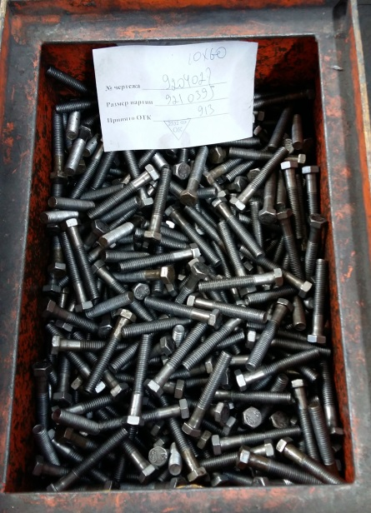
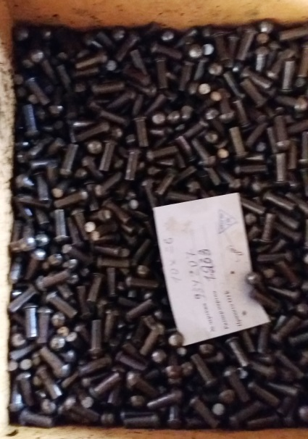
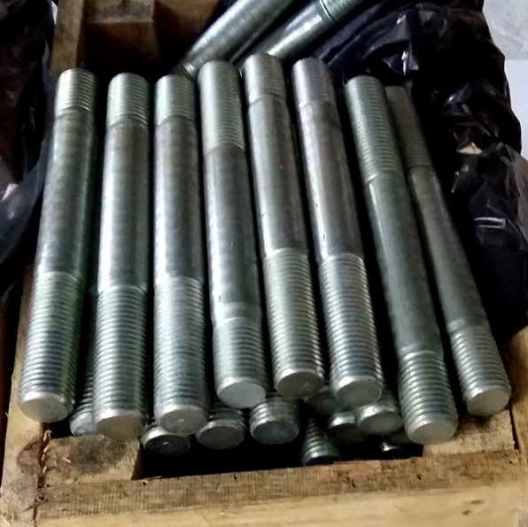
Комплектующие и услуги планируемые к передаче на аутсорсинг
Группа: Крепёжные изделия, изготавливаемые методом холодной высадки
Тип продукции:
Элементы крепёжных изделий диаметром от 3 до 16 мм.
Номенклатура изделий участка составляет около 350 наименований, при условии наличия поставщика ежегодный общий объём поставок необходим в количестве
730 000 – 740 000 штук.
Условия передачи на аутсорсинг:
Производство продукции из материала поставщика на оборудовании поставщика. При условии освоения производства продукции, возможно рассмотрение вопроса о реализации бывшего в употреблении оборудования участка холодной высадки поставщику. Имеется возможность передачи части оснастки.

Slide 9
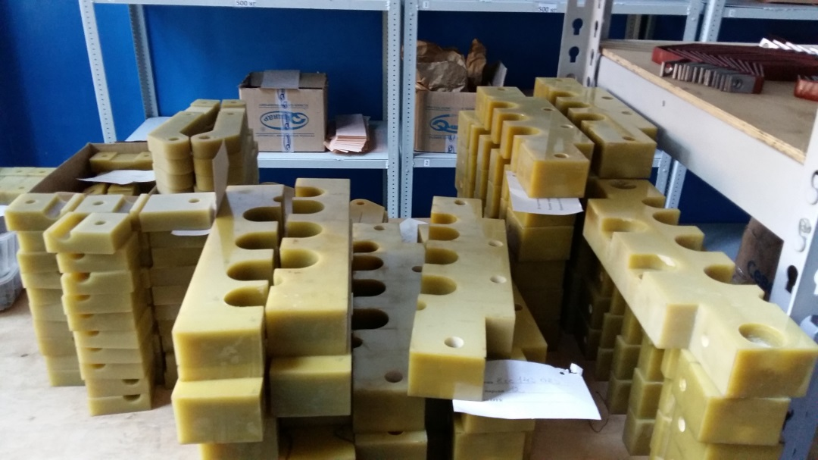
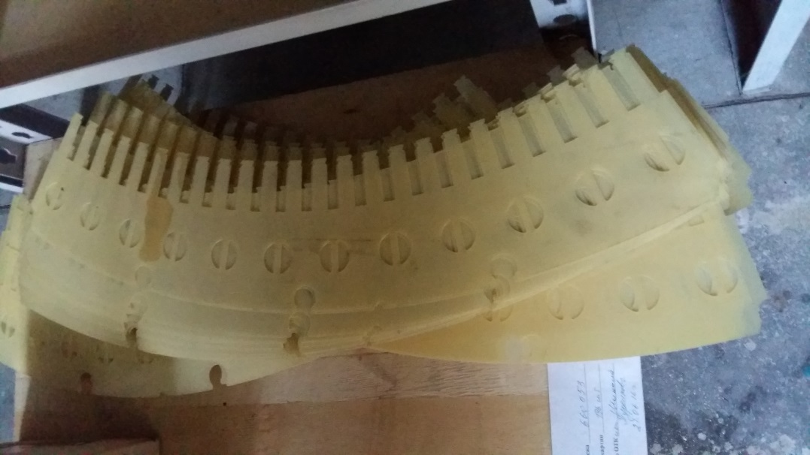
Комплектующие и услуги планируемые к передаче на аутсорсинг
Группа: Изготовление деталей методом гидроабразивной резки с механической обработкой
Подгруппа 1: Стеклотекстолит
Условия передачи на аутсорсинг:
Производство готовой продукции
из материала поставщика.
Подгруппа 2: Медный лист
Условия передачи на аутсорсинг:
Производство продукции из материала
поставщика или давальческого материала
на оборудовании поставщика.
Среднегодовой объём деталей – 3500 шт.

Slide 10
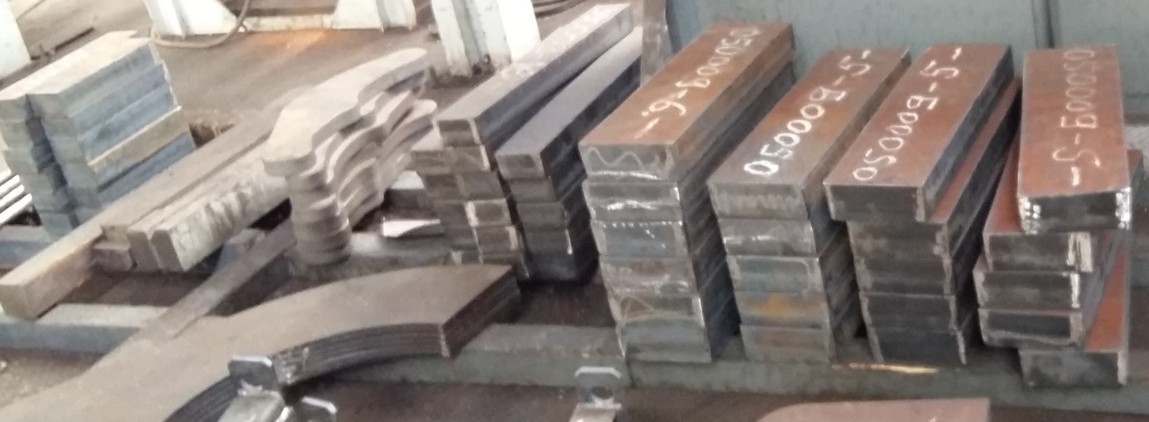
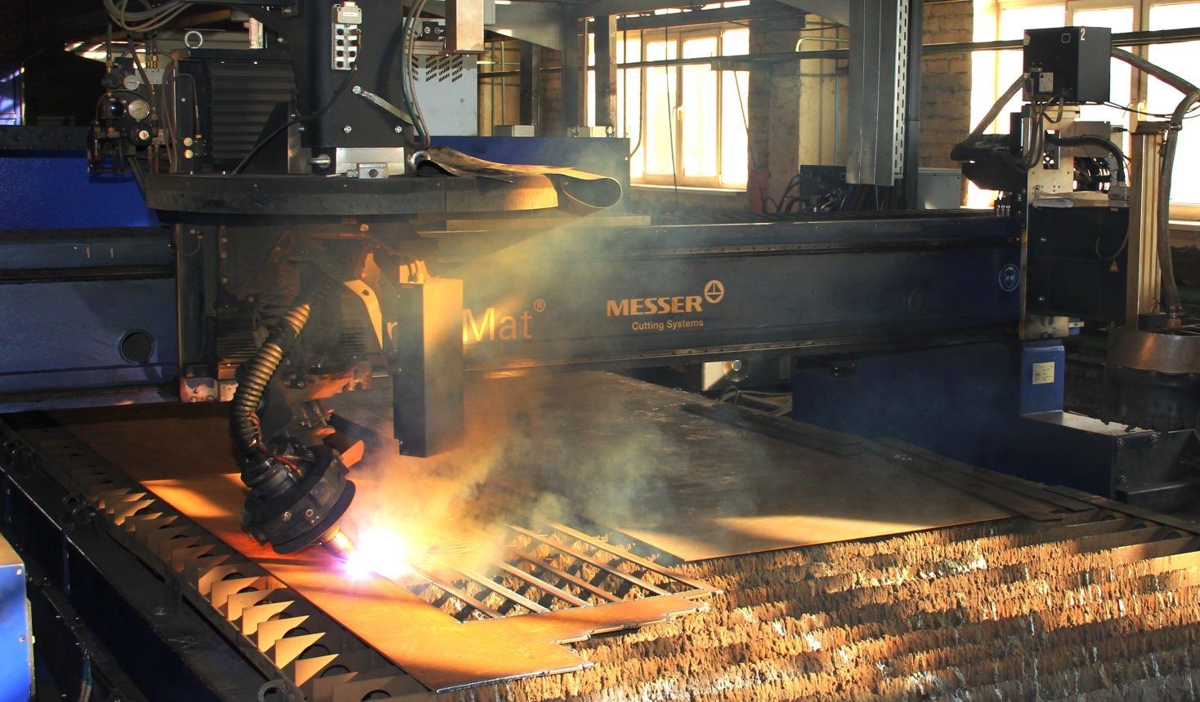
Комплектующие и услуги планируемые к передаче на аутсорсинг
Группа: Изготовление деталей методом газокислородной резки с механической обработкой
Материал:
Горячекатаная листовая
сталь, толщина листа
60 мм и 70 мм
Условие передачи на
аутсорсинг:
Производство продукции
из материала или из
давальческого материала на
оборудовании поставщика
с последующей слесарной
обработкой.
.

Slide 11
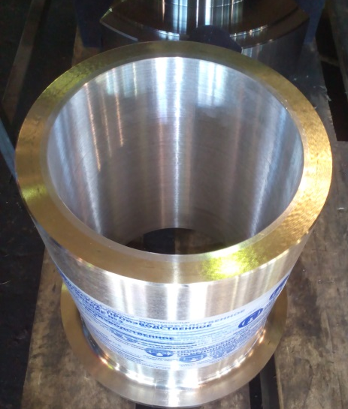
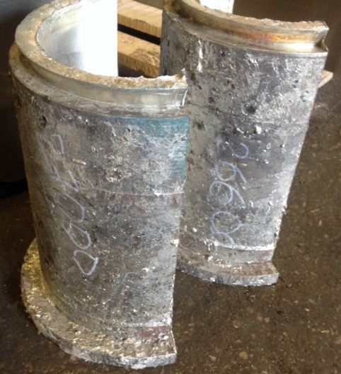
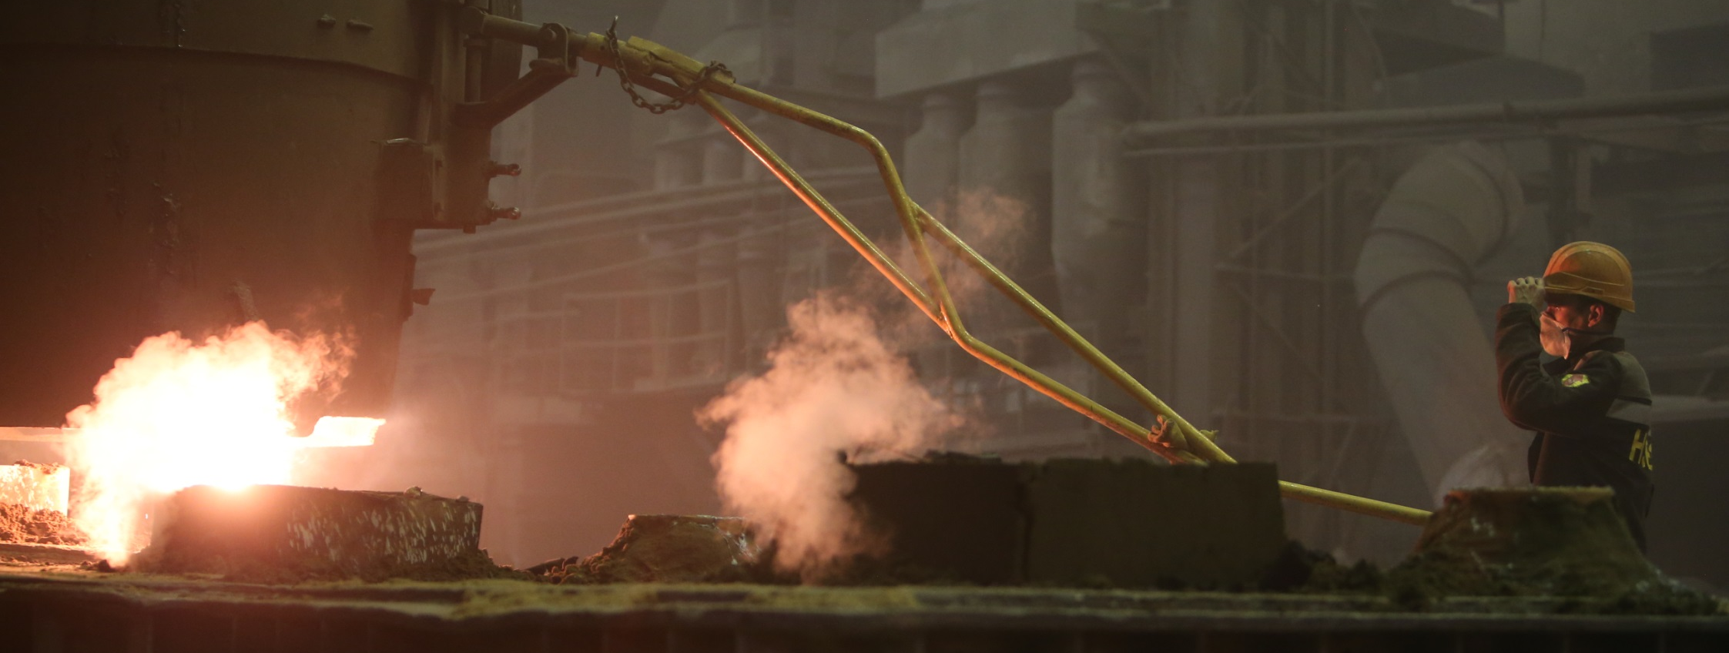
Комплектующие и услуги планируемые к передаче на аутсорсинг
Группа: Цветное и стальное литье с мех. обработкой
Подгруппа 1: Цветное литье
Полное изготовление
Вкладыш 5ТЛ.263.001, 5ТЛ.263.002
Изготовление латунной заготовки из ЛЦ14К3С3,
механическая обработка, заливка баббитом Б-83,
механообработка. Оснастка не передается ввиду
индивидуальности технологии и оборудования.

Slide 12
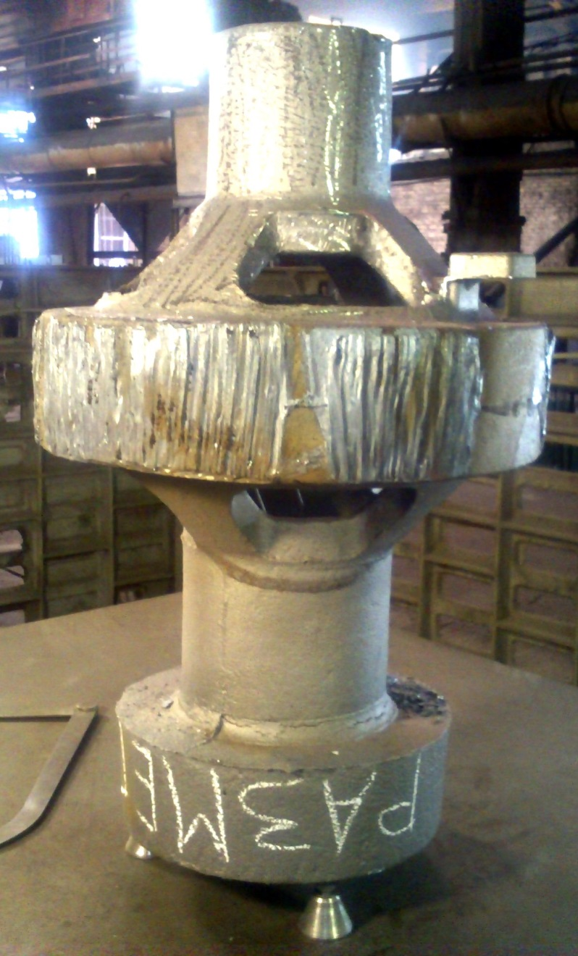
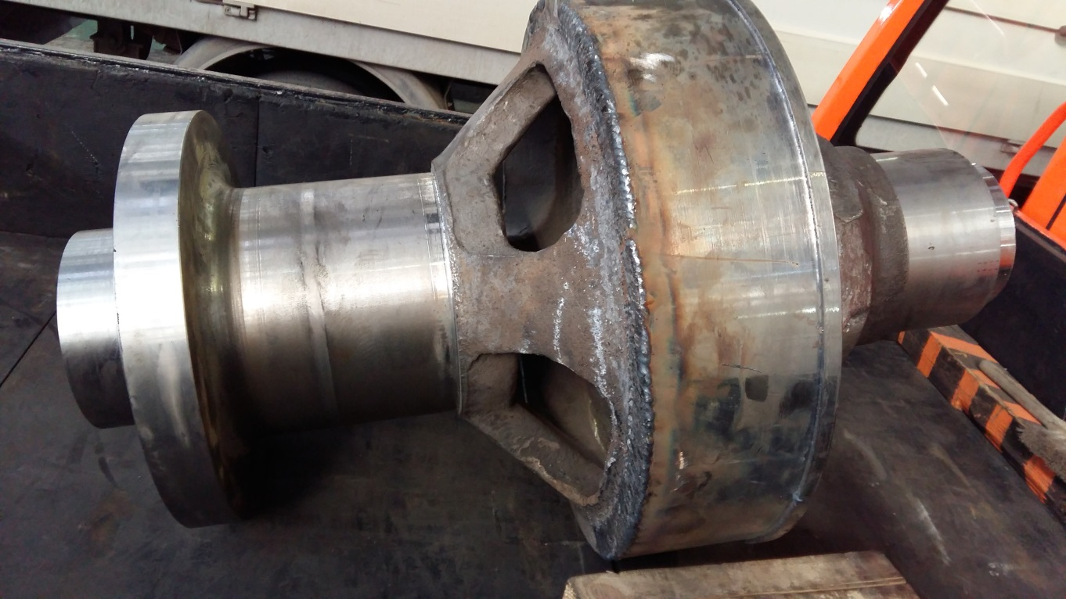
Комплектующие и услуги планируемые к передаче на аутсорсинг
Группа: Цветное и стальное литье с мех. обработкой
Подгруппа 2: Стальное литье
Стальная литая заготовка Втулка 8ТС.311.385,
8ТС.311.384 Возможна передача модельной и
стержневой оснастки.
Модельная оснастка имеет большие габариты.
Марка материала сталь 25 Л,
Поставку продукции желательно осуществлять
с полной механической
обработкой.
.

Slide 13
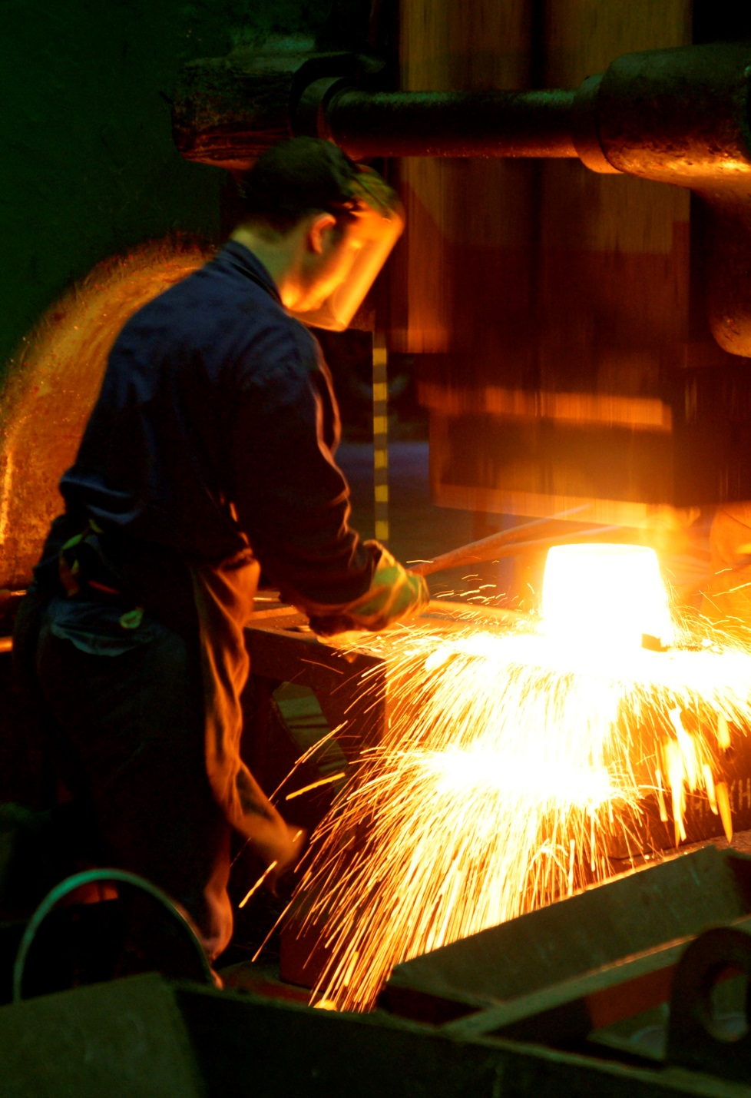
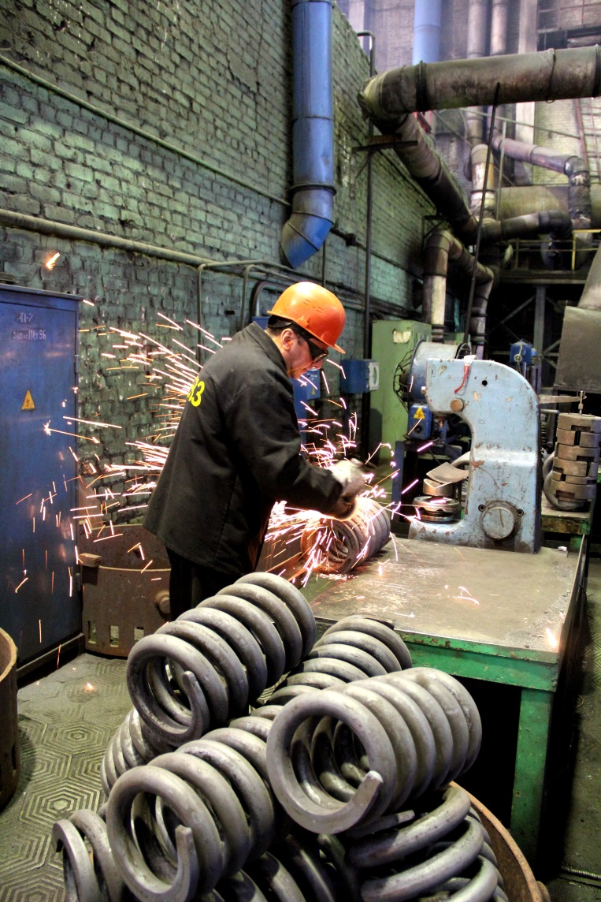
Комплектующие и услуги планируемые к передаче на аутсорсинг
Группа: Пружины
Условие передачи на аутсорсинг:
Полное изготовление пружин из
материала
поставщика
согласно перечню.
Необходимо
наличие
сертификата
соответствия
ТР ТС-001/2011
на 4 из 19 позиций.

Slide 14
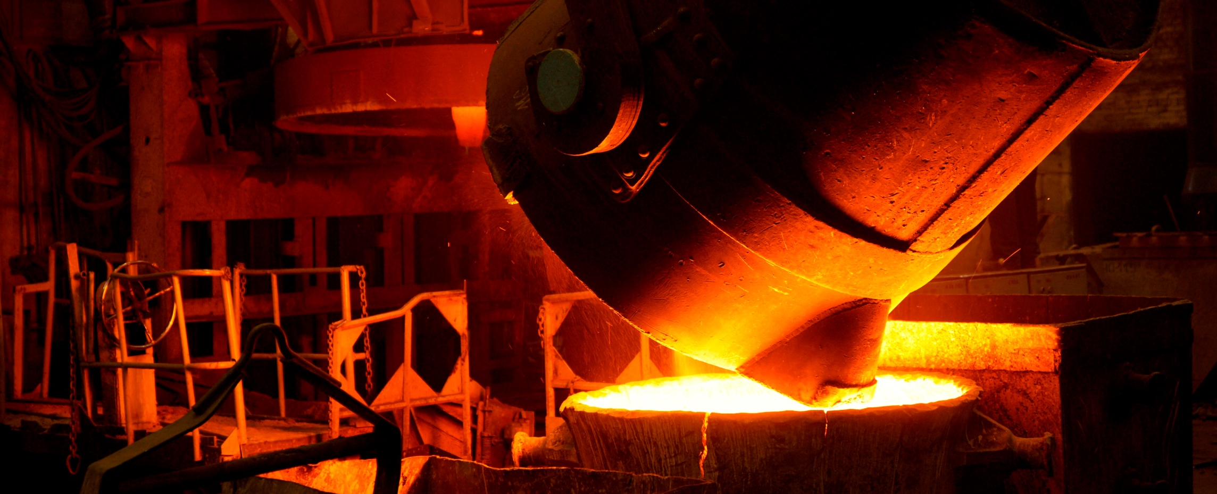
Комплектующие и услуги планируемые к передаче на аутсорсинг
Группа: Изготовление отливок деталей
Подгруппа 1: Отливки из цветных сплавов
Отливки из цветных сплавов, изготавливаемые литьем под давлением, кокиль. Месячная потребность по сплавам:
- алюминиевое литье АК12, АК5М2 – 3,5т;
- цинковое литье ЦАМ4-1 – 0,3т;
- латунное литье ЛЦ40Сд – 6т.
Номенклатура отливок 177 шт. Развес 0,01-2,5 кг.

Slide 15
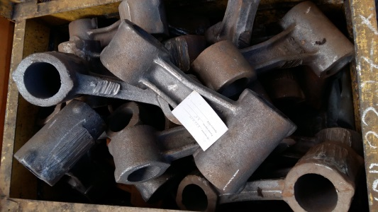
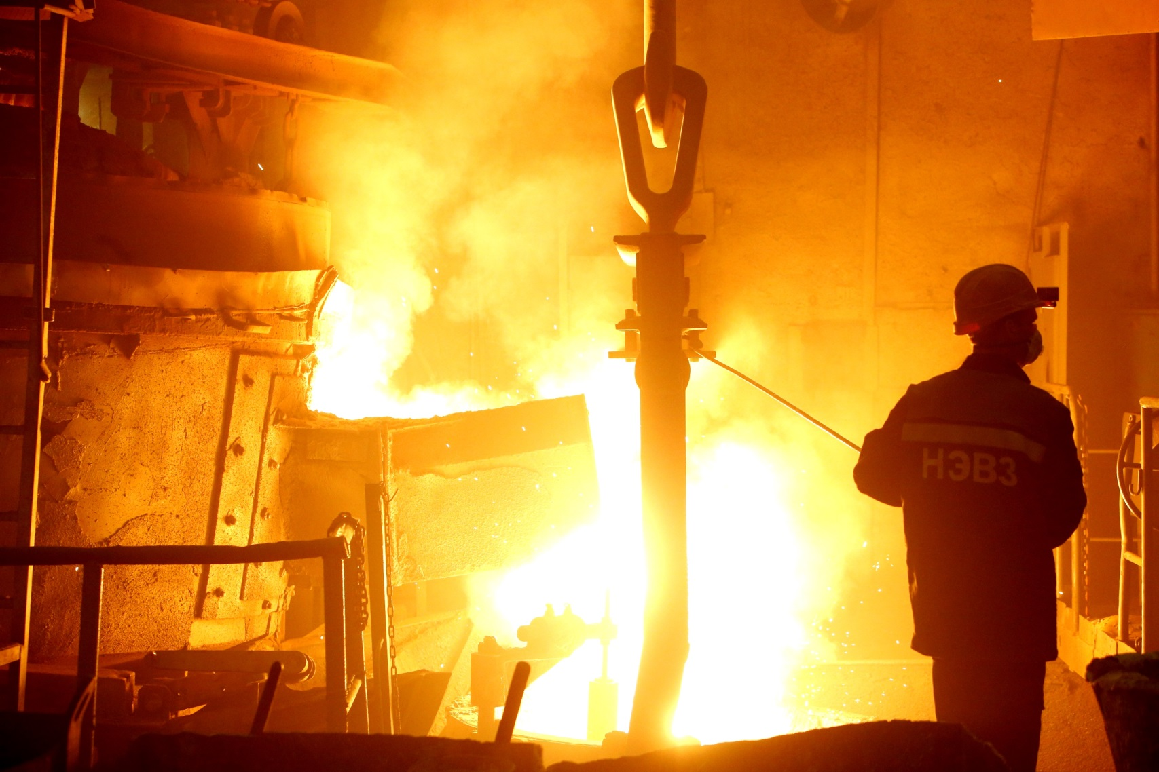
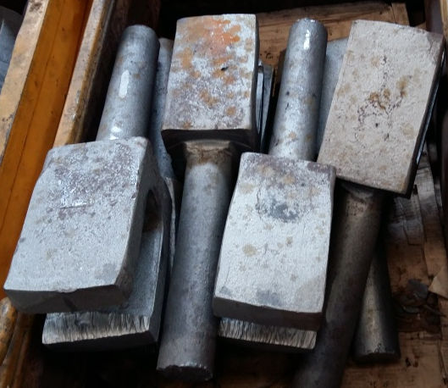
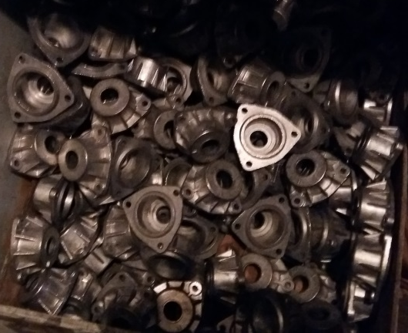
Комплектующие и услуги планируемые к передаче на аутсорсинг
Группа: Изготовление отливок деталей
Подгруппа 2: Стальные отливки
Отливки из стали (25Л, 110Г13Л), изготавливаемые литьем по выплавляемым моделям. Месячная потребность 8тн литья. Номенклатура отливок 103 шт. развес 0,01-7,3 кг.
Подгруппа 3: Группа отливок из ковкого чугуна
Отливки из ковкого чугуна КЧ30-6Ф. Месячная потребность
– 3т литья. Номенклатура отливок – 20 шт. развес 0,4-2,0 кг.

Slide 16
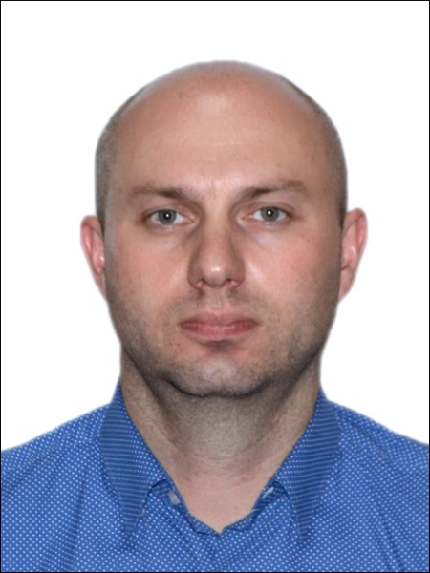
Контактное лицо
Ф.И.О.: Зверев Игорь Александрович
Должность: Начальник отдела производственной кооперации
Тел.: 8 (960) 466-57-95, 8 (8635) 29-21-54
E-mail: ZverevIA@nevz.com
Перечень продукции планируемой для передачи на аутсорсинг с ориентировочными объёмами поставки в приложении № 1

Slide 17
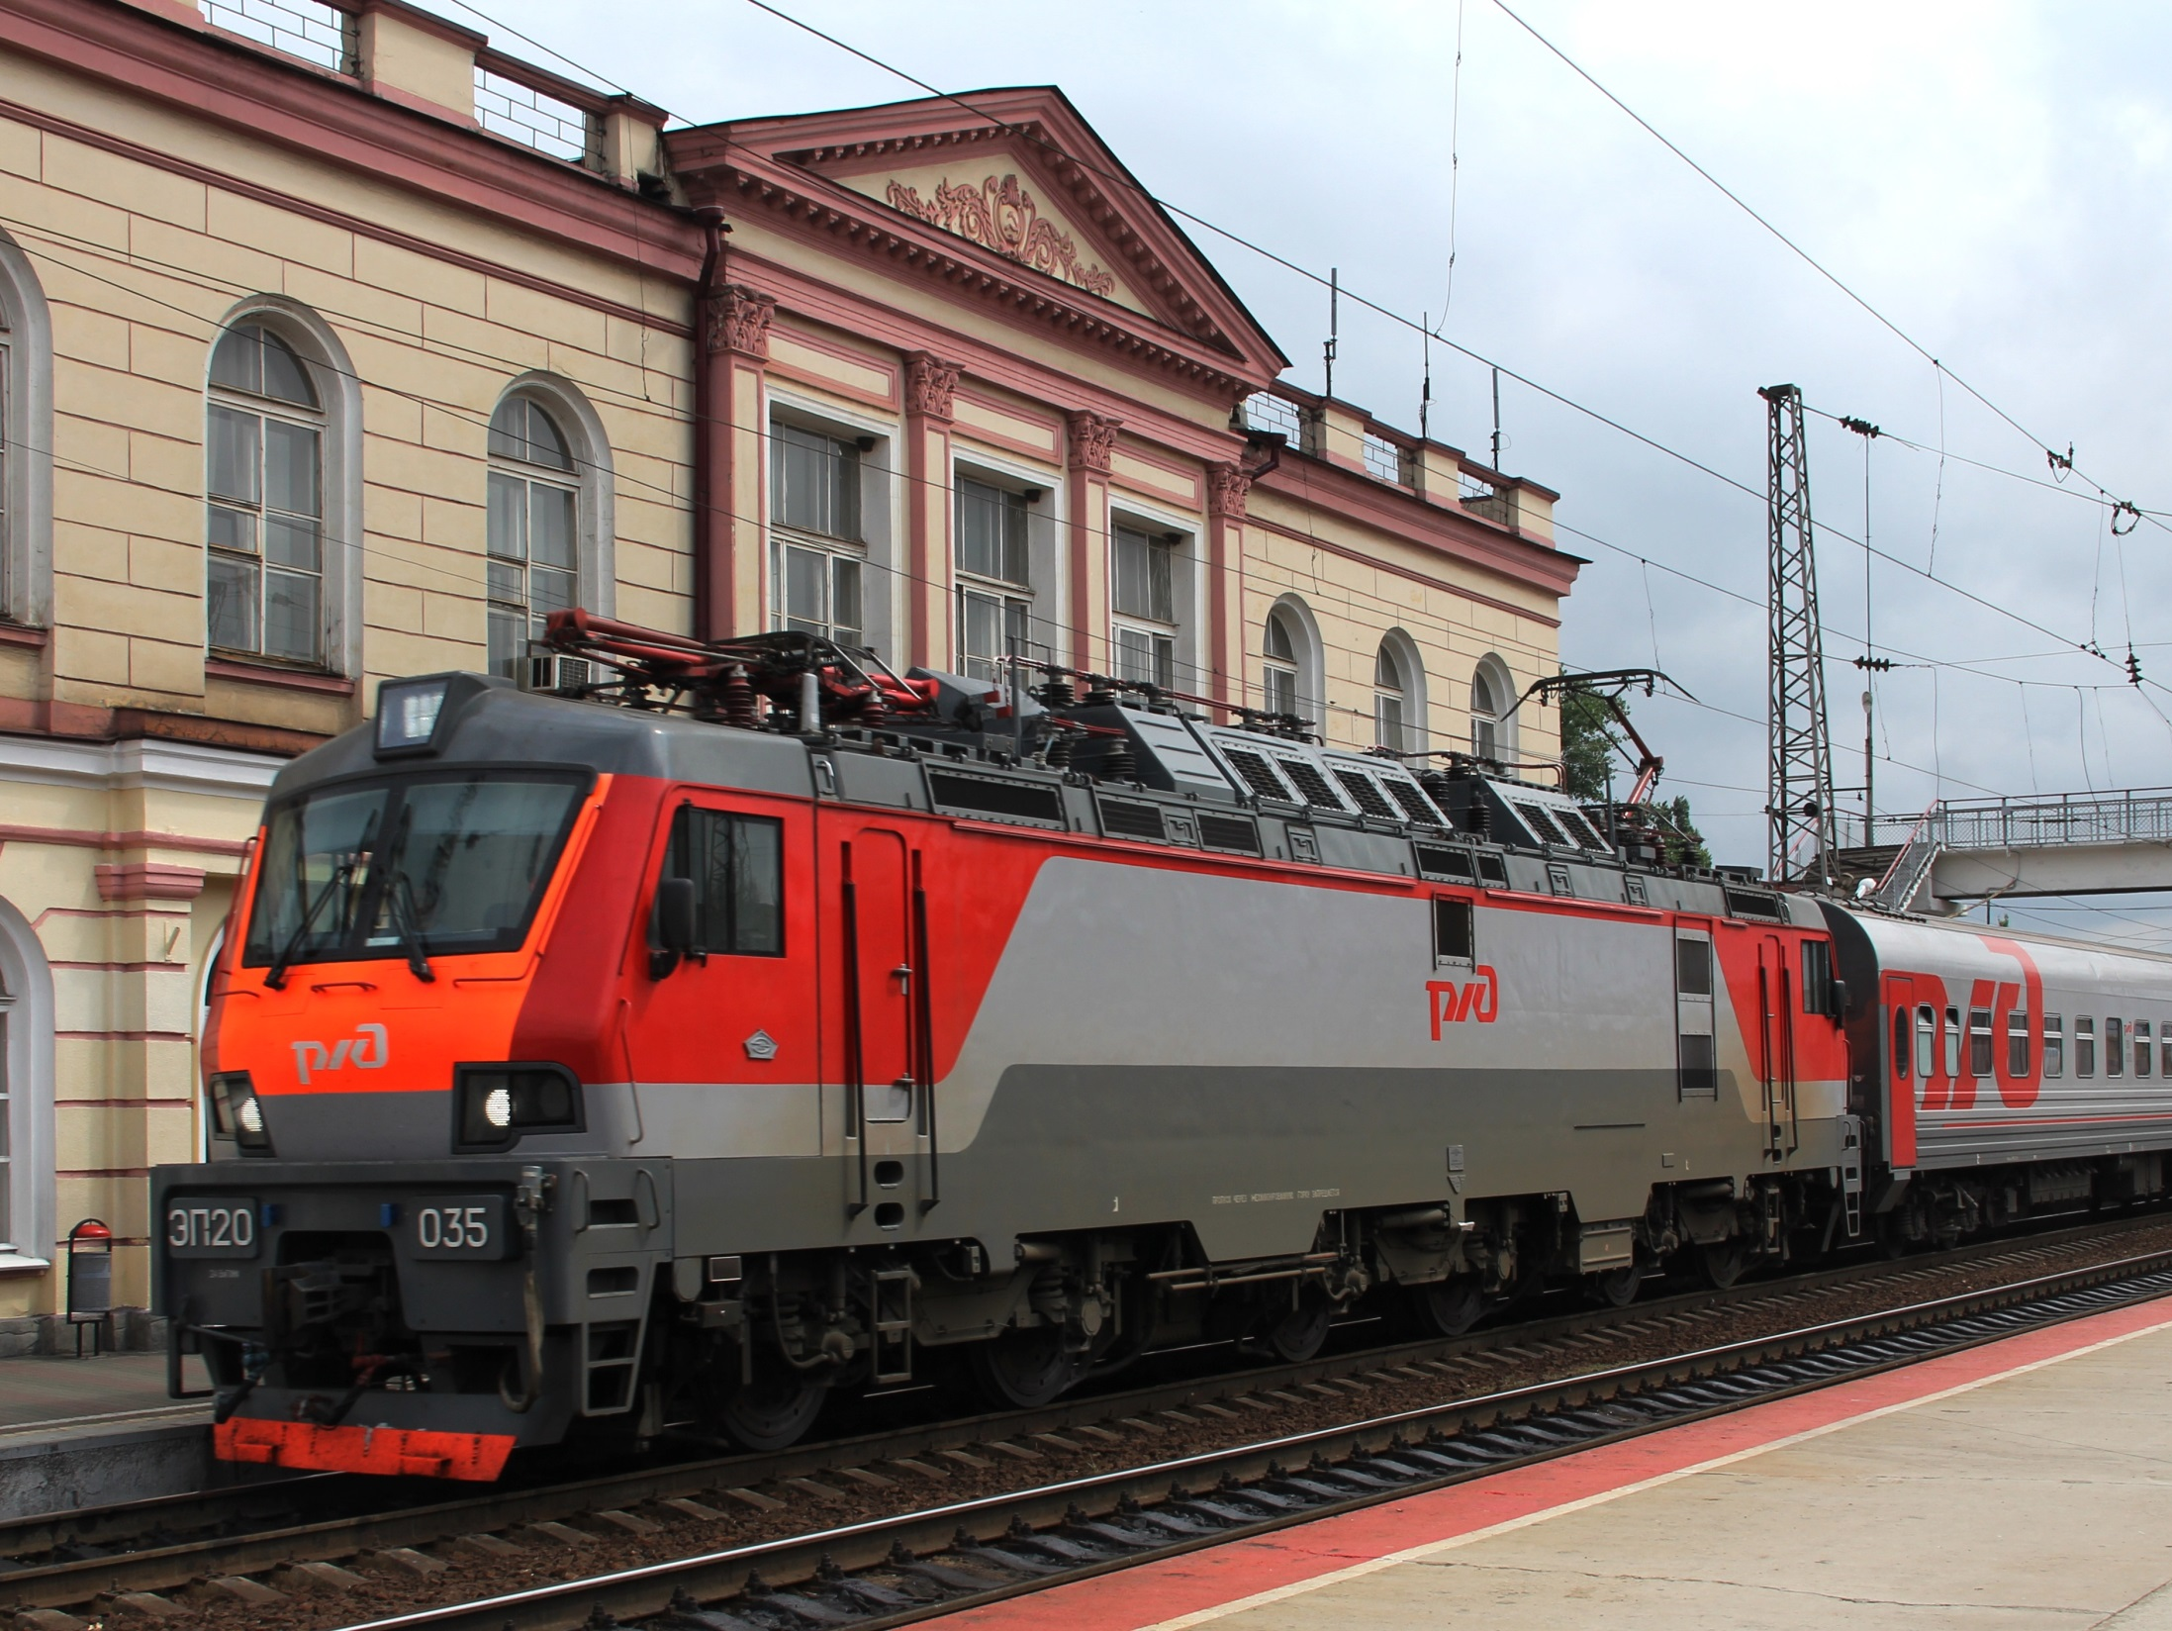
Спасибо за внимание
17

